Slide 1
Criar e manipular dados utilizando matemática estatística

Slide 2
Estatística
É a parte da matemática, que estuda os métodos para coletar organizar e analisar dados de diferentes áreas visando a tomada de decisões.
Realizamos pesquisas estatísticas, quando pretendemos estudar um certo conjunto de elementos

Slide 3
População, Censo, Amostragem e Amostra
População: É o conjunto total de elementos que queremos estudar. Exemplo: todos os alunos de uma escola ou todos os moradores de uma cidade.
Censo: É o estudo feito com toda a população, sem exceção. Exemplo: entrevistar todos os alunos da escola para saber a idade média.
Amostragem: É o processo de escolher uma parte da população para realizar o estudo, quando não é possível analisar todos.
Amostra: É o grupo menor, retirado da população, que será realmente analisado. Ex: entrevistar 50 alunos escolhidos entre todos da escola.

Slide 4
Variáveis
No universo da estatística, mas precisamente no campo da Pesquisa, uma variável é uma condição ou característica dos elementos da população estatística de um determinado objeto de estudo.
Variáveis podem ser entendidas como classificação, medida, quantidade de resultados possíveis etc.

Slide 5
Variáveis Quantitativas e Qualitativas
Qualitativas
Quantitativas
Descrevem atributos ou características e são representadas por categorias ou rótulos.
Exemplo:
cores, tipos de produtos, marcas, classe sociais, nível escolar etc.
Elas qualificam os dados.
Na maioria das vezes, quando a variável, se refere a textos.
Representam valores numéricos e podem ser medidas ou contadas.
Exemplo:
Contagens de objetos ou eventos, Número de alunos, produtos vendidos
Altura, peso, hora, minutos
Elas quantificam informações
É possível realizar operações
Estão associadas a números.

Slide 6
Variáveis Quantitativas: 2 tipos
Discreta
Contínua
Número natural inteiro.
Exemplo:
Quantidade de objetos,
Total de votos,
Número de filhos etc.
Representam contagens de objetos. Não podem assumir valores fracionários.
Podem assumir qualquer valor em um intervalo, incluindo frações e decimais.
Exemplo:
Altura: 1,75 metros.
Tempo gasto: 2,5 horas.
Peso 3,6 kg).
Quando é um número decimal, fracionário

Slide 7
Variáveis Qualitativas: 2 tipos
Ordinal
Nominal
Está relacionada a uma ordem e/ou hierarquia.
Exemplo:
Nível de Escolaridade: Fundamental, Ensino Médio ou Superior.
Classe social: baixa, média e alta.
Representam uma ordem classificatória.
Representam categorias, sem uma ordem ou hierarquia
Descrever atributos ou características distintas, que não podem ser classificadas e não há uma ordenação.
Cores, Raças.
Tipos de Produtos: Eletrônicos, Roupas, Alimentos. Marcas: Nike, Adidas, Puma etc.
Não há ordem ou hierarquia

Slide 8
População e Amostra
População
É o conjunto de elementos que queremos pesquisar e apresenta alguma característica em comum.
Amostra
É um subconjunto, uma parte da população que apresenta as mesmas características da população.

Slide 10
Ambiente de Desenvolvimento Virtual
Python

Slide 11
VIRTUAL ENVIROMENTS (venv) Ambiente Virtual
Espaço isolado para instalar pacotes e dependências de projetos sem afetar a instalação global do Python ou outros projetos.
Essencial p/ gerenciar diferentes versões de pacotes e evitar conflitos entre as dependências.
https://virtualenv.pypa.io/en/latest/index.html .

Slide 12
AMBIENTE VIRTUAL (venv)
Criar ambiente virtual:
python -m venv venv
Ativar ambiente virtual:
source ./venv/Scripts/activate
(Feche e reabra o terminal)
Desativar o ambiente:
deactivate
Gerar arquivos c/ nome das Dependências:
pip freeze > requirements.txt
Instalar as dependências do projeto via o requirements.txt
pip install -r ./requirements.txt
Remover ambiente:
rm -rf venv

Slide 13
requirements.txt
Arquivo que anota todas as dependências “bibliotecas” nele mesmo.
Facilita a instalação do mesmo projeto em outro computador.
Você não precisa levar, literalmente a instalação do projeto para outro PC, MAS precisará dos códigos do seu projeto e executar o comando.
pip install -r ./requirements.txt

Slide 14
Utilizar VENV que está em outro local:
Utilizar VENV de outro local:
source /e/ambiente_virtual_python/venv/Scripts/activate

Slide 15
Ambiente Virtual
Excluir o primeiro ambiente_virtual

Slide 16
DataSets

Slide 17
DataSet (Conjunto de Dados)
Coleção estruturada de informações relacionadas.
Pode ser uma tabela (linhas e colunas), ou uma coleção de tabelas em uma base de dados.
Exemplos:
Uma planilha de Excel | Arquivo CSV com dados de clientes | Dados coletados de sensores, pesquisas ou sistemas.
No caso das estrutras: Características:
Contém linhas (chamadas de registros ou amostras).
Contém colunas (chamadas de variáveis ou atributos).

Slide 18
Pandas
É uma biblioteca Python, usada para trabalhar com estes conjuntos de dados.
Tem funções para analisar, limpar, explorar e manipular dados.
O nome "Pandas" faz referência tanto a "Panel Data“, quanto a "Python Data Analysis“
Possui estruturas e vários recursos para se analisar e manipular dados, obtendo conclusões estatísticas de um conjunto de dados.

Slide 19
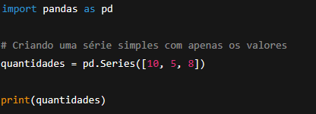
Séries Pandas
Uma série de Pandas é como uma coluna em uma tabela.
É uma matriz unidimensional que contém dados de qualquer tipo.
As Séries, apenas lembram as listas do Python

Slide 21
Exemplo 1
OBS: Diferenças de Séries para Lista
Para esta atividade, criar um novo ambiente virtual com o nome de venv_novo

Slide 22
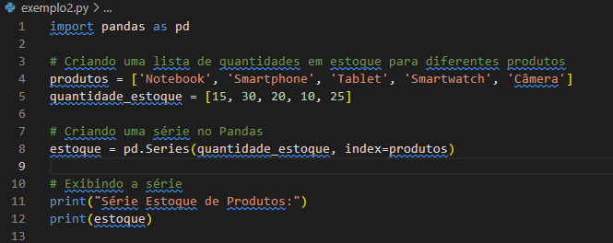
Criando duas listas Transformando em Séries pelo Pandas

Slide 23
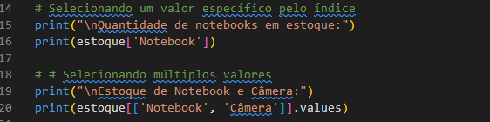
Séries no Pandas
Selecionando um valor específico pelo índice
Selecionando múltiplos valores

Slide 24
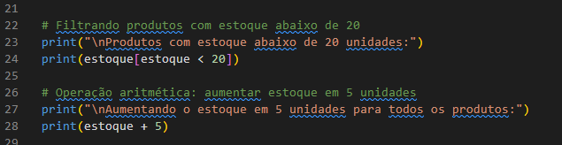
Aplicação de Filtros | Operação Aritmética
Filtrando produtos com estoque abaixo de 20
Operação aritmética: aumentar estoque em 5 unidades

Slide 25
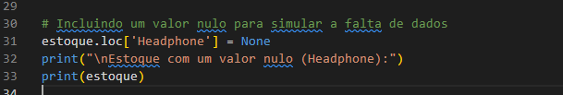
Suporte a valor nulo
Incluindo um valor nulo para simular a falta de dados

Slide 26
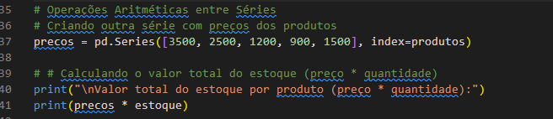
Operação aritmética com Séries
Operações Aritméticas entre Séries

Slide 27
Atividade 1

Slide 28
Atividade 2

Slide 29
DataFrame

Slide 30
DataFrame (Estrutura do Pandas)
Estrutura de dados bidimensional, oferecida pela biblioteca Pandas em Python. Armazena e organiza dados tabulares, onde cada coluna pode conter um tipo de dado diferente. Semelhante a uma tabela de dados, planilhas etc.
Características:
Pode ser criado a partir de um arquivo CSV
Armazena dados em formato tabular (linhas e colunas).
Oferece manipulação, filtragem e análise de dados.
Cada coluna em um DataFrame é uma Série (ou array unidimensional “Listas”).
É amplamente usado em a análise de dados, pois permite operações matemáticas, estatísticas e de manipulação de dados de forma eficiente.

Slide 31
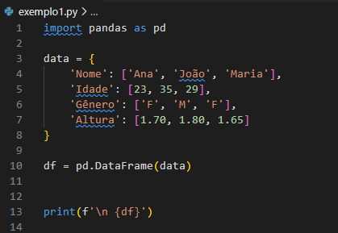
Criando DataFrame

Slide 32
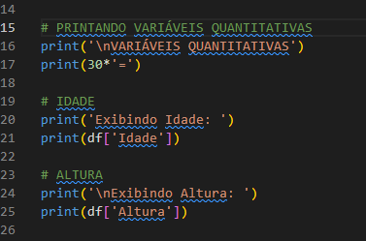
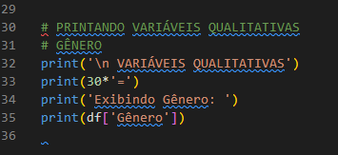
Imprimindo as Séries de Variáveis Quantitativas

Slide 33
Variáveis Qualitativas

Slide 34
Dataset | DataFrame
DataSet
DataFrame
Termo genérico, que se refere a qualquer coleção de dados, independentemente de como eles são armazenados.
Dataset é a coleção de dados em si.
Estrutura de dados específica da biblioteca Pandas, usada para representar e manipular datasets em Python
DataFrame é uma forma específica de organizar e manipular um dataset em Python, utilizando a biblioteca Pandas

Slide 35
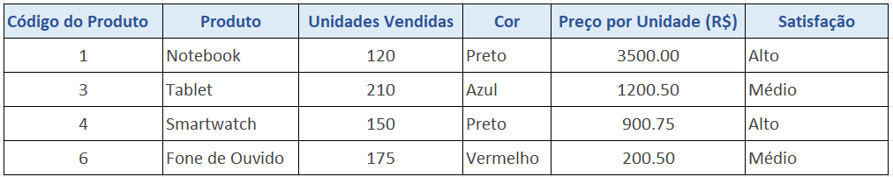
ATIVIDADE 03
A partir da imagem, crie um dicionário.
Converta-o p/ DataFrame do Pandas.
Imprima-o na tela.

Slide 36
Exemplo 3
Operações com DataFrame
Lendo arquivo do Excel

Slide 37
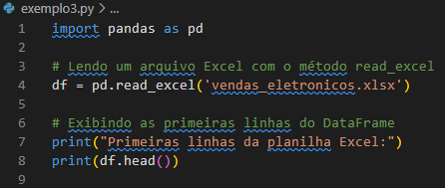
DataFrame | Arquivos | Operações
Lendo um arquivo Excel com o método read_excel
Exibindo as primeiras linhas do DataFrame
OBS: É necessário Instalar a biblioteca openpyxl

Slide 38
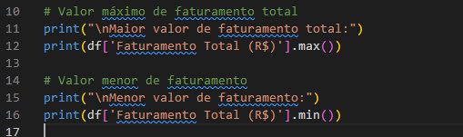
Operações com DataFrame (Maior Valor e Menor Valor)
Valor máximo de faturamento total
Valor menor de faturamento

Slide 39
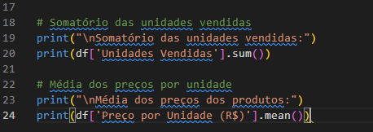
Operações com DataFrame (Soma e Média)
Somatório das unidades vendidas
Média dos preços por unidade

